Slide 1

CIFP César Manrique DAD-AED
Globo Company S.L
Jonathan Briones Castilla
Mario S. Pinto Miranda

Slide 2
INDICE
Interfaz gráfica
Base de Datos
Conexión BBDD

Slide 3
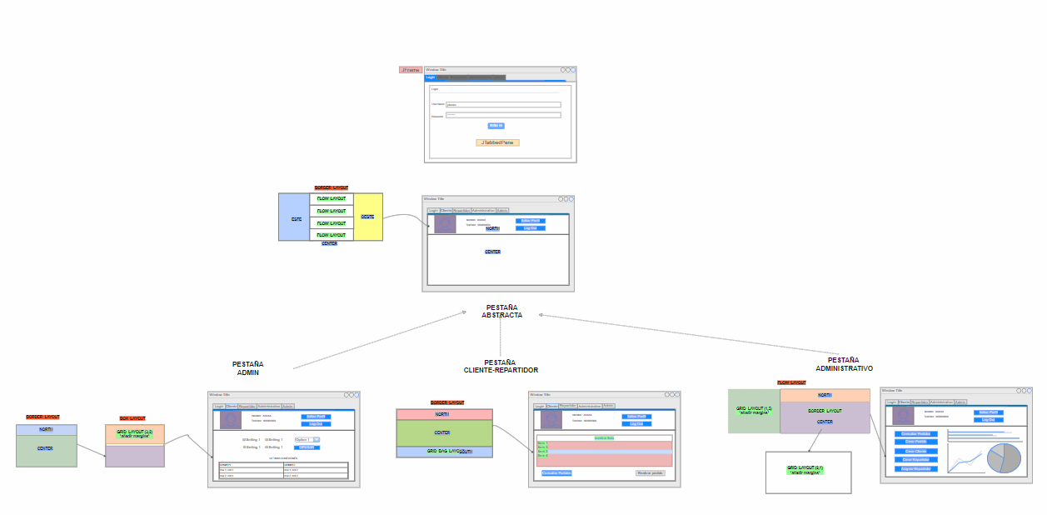
Interfaz gráfica, confección general
1
2
2.3
2.1
2.2

Slide 4
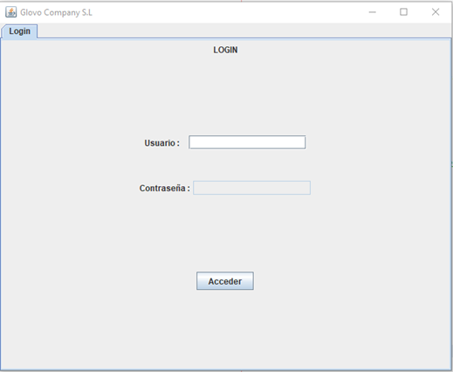
Interfaz gráfica, confección general, 1
JLabel
JTextField
JPassword

Slide 5
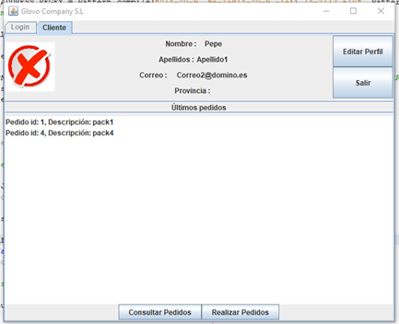
Interfaz gráfica, confección general, 2.1
creation
Disable
JList

Slide 6
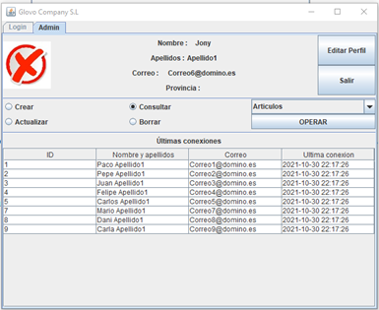
Interfaz gráfica, confección general, 2.2
JComboBox
JRadioButton
JTable

Slide 7
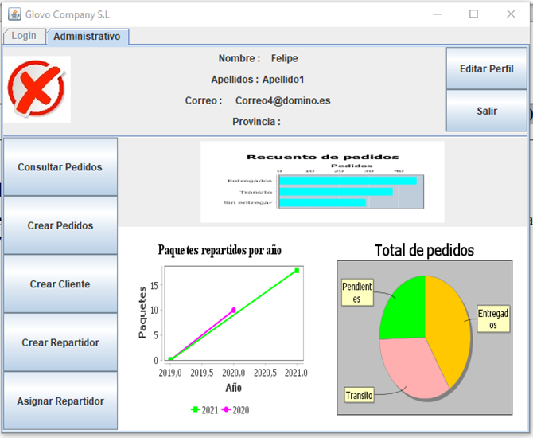
Interfaz gráfica, confección general, 2.3
JFreeChart

Slide 8
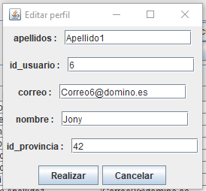
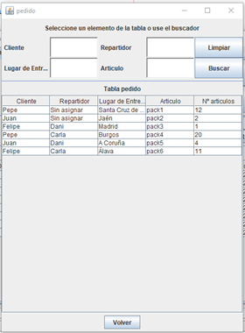
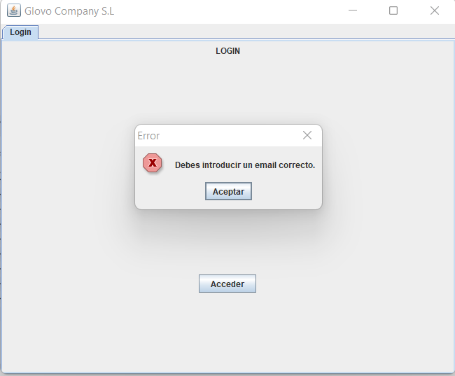
Interfaz gráfica, confección general, emergentes
JOptionPanel
FORMULARIO
TABLA

Slide 9
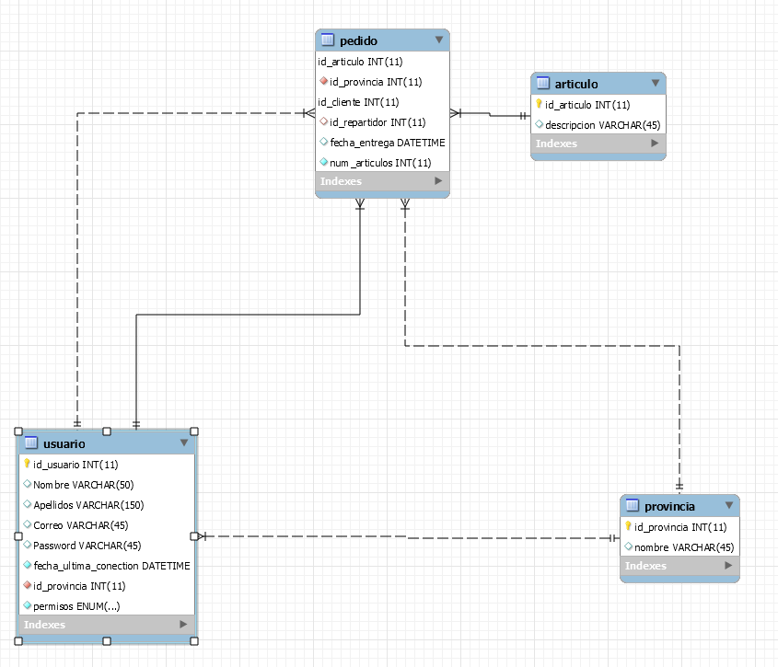
2. Base de Datos, Diagrama Relacional

Slide 10


3. Conexión a Base de datos
Abstracción de la conexión
Intermediario operacional entre interfaz - BBDD
(CONTROLADOR)

Slide 11
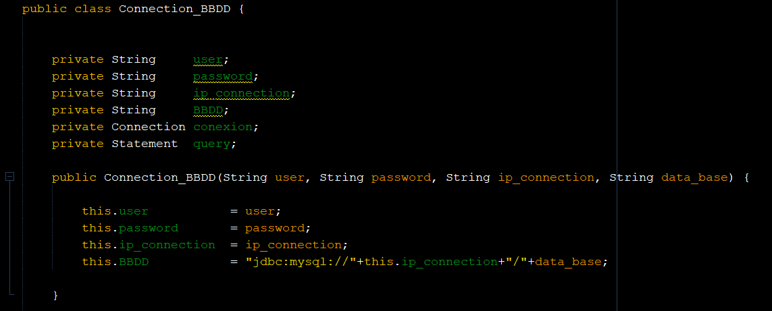
3. Conexión a Base de datos, Connection_BBDD

Slide 12
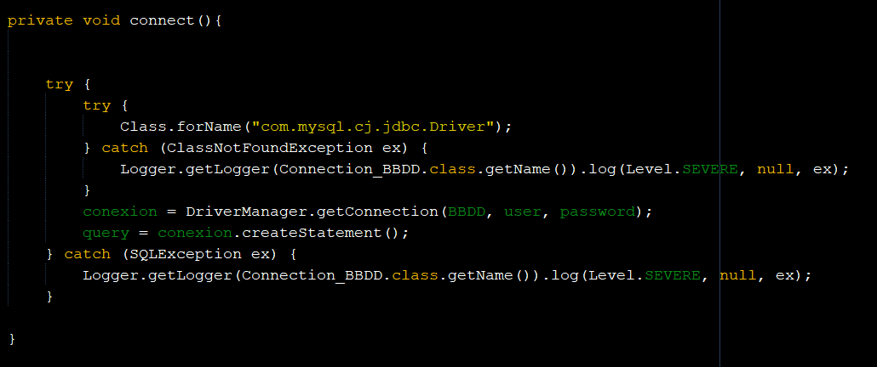
3. Conexión a Base de datos, Connection_BBDD

Slide 13
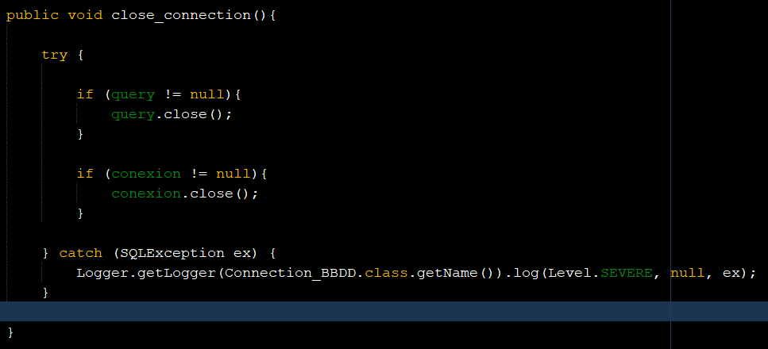
3. Conexión a Base de datos, Connection_BBDD

Slide 14
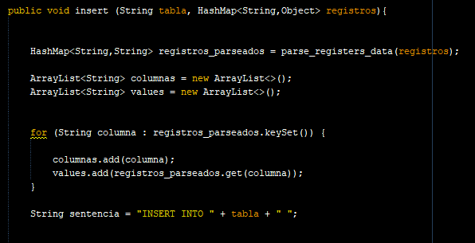
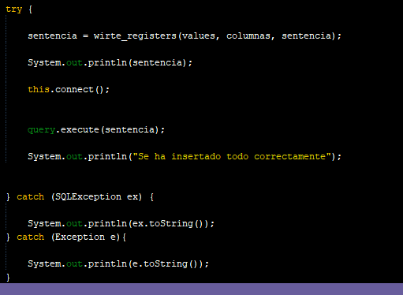
3. Conexión a Base de datos, Connection_BBDD

Slide 15
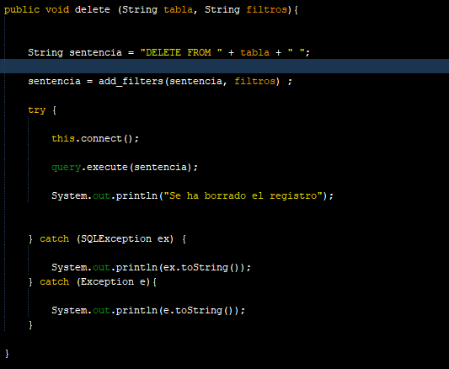
3. Conexión a Base de datos, Connection_BBDD

Slide 16
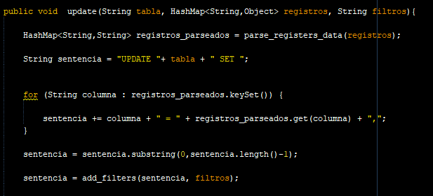
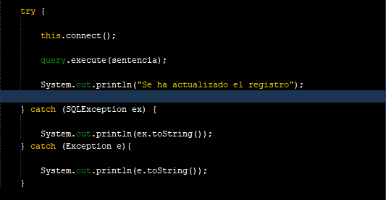
3. Conexión a Base de datos, Connection_BBDD

Slide 17
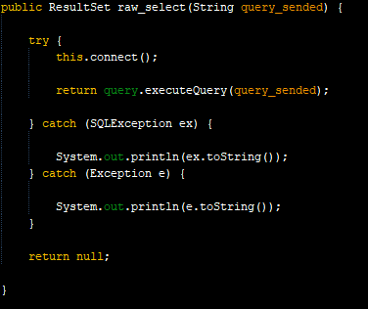
3. Conexión a Base de datos, Connection_BBDD

Slide 18
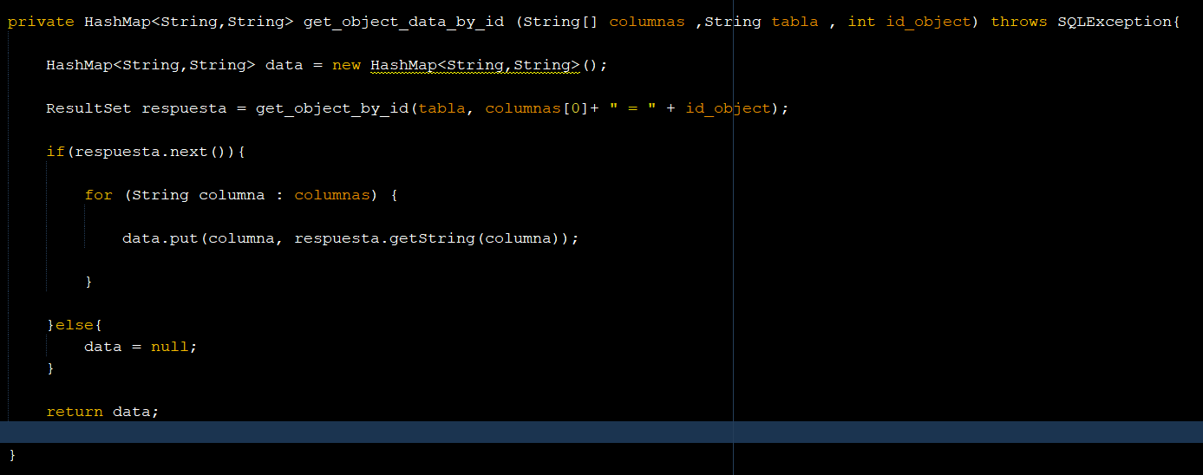
3. Conexión a Base de datos, Controller

Slide 19
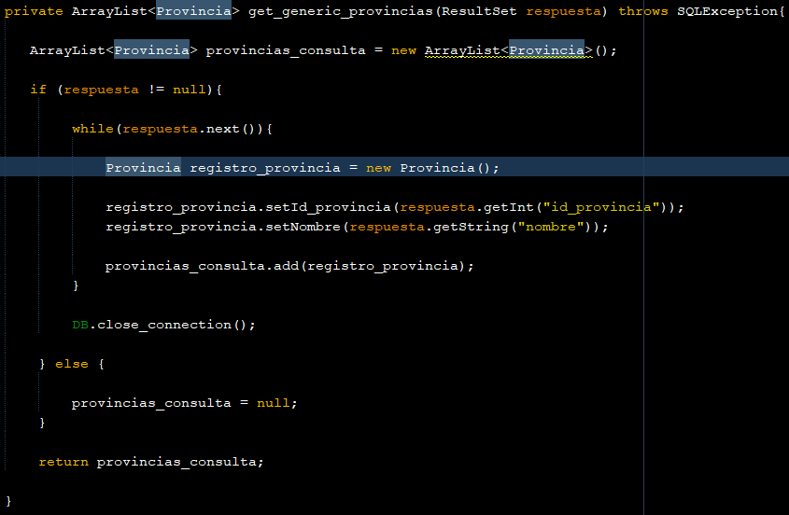
3. Conexión a Base de datos, Controller

Slide 20
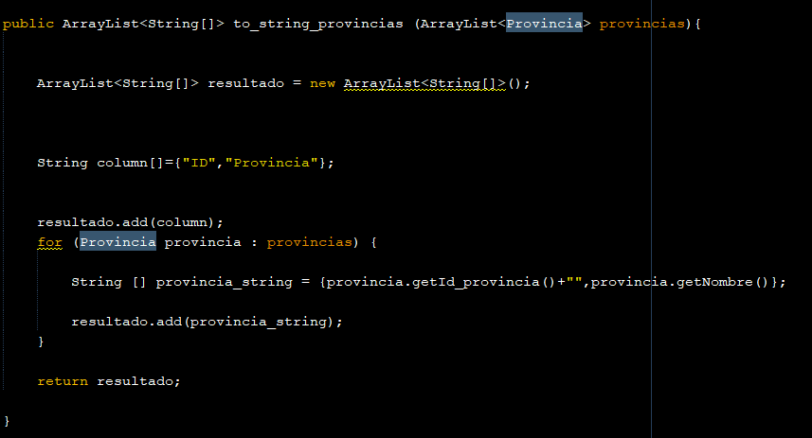
3. Conexión a Base de datos, Controller

